Slide 1
Notes:
Waarom is het nou zo lastig om dit soort quizvragen goed te beantwoorden? Dat komt door verborgen impact. Omdat er zoveel impact verborgen is klopt vaak je onderbuikgevoel over wat is duurzaam niet.

Slide 2
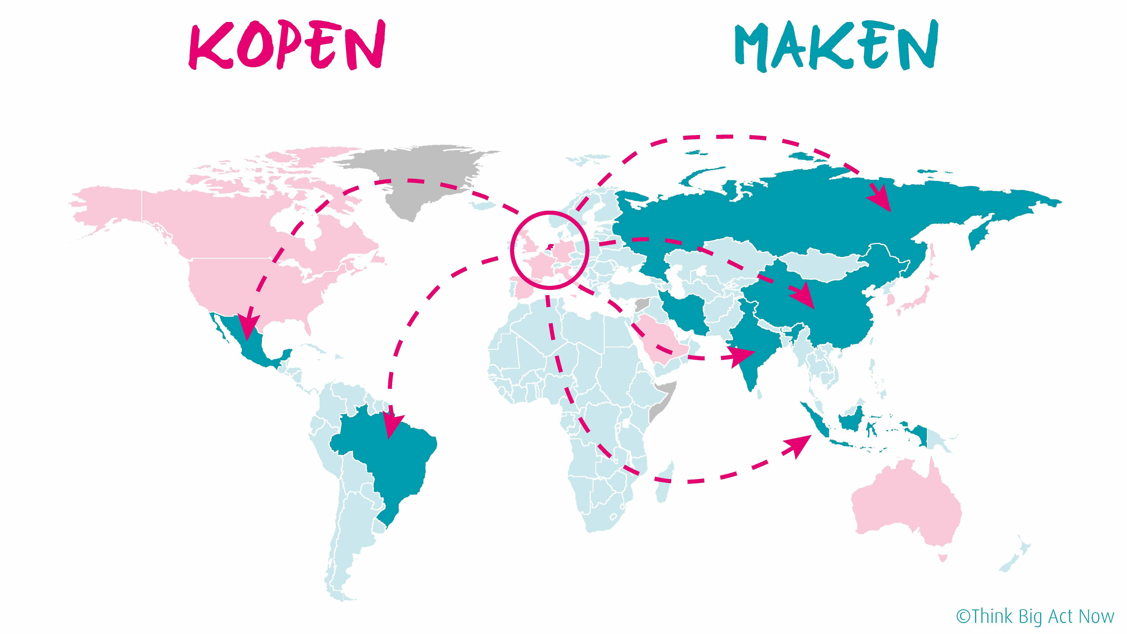
Notes:
Probleem - deel 1
- Je hebt landen die consumeren en produceren
- Rijke landen hebben de industrie en landbouw verplaatst naar lagelonenlanden
- De productie veroorzaakt in de productielanden verschillende soorten impact
- De impact van rijke landen is daarmee ook verplaatst naar lagelonenlanden
===
Hoe zit dat nou met die verborgen impact?
De roze landen, incl. NL, zijn de 12 grootste consumptie economieën van de wereld. Wij hebben heel veel van onze productie verplaatst naar lagelonenlanden, dat zijn de groene landen die je ziet. 7 grootste productielanden, daar wordt heel veel gemaakt en wij importeren dat naar en consumeren dat in onze rijke landen.

Slide 3
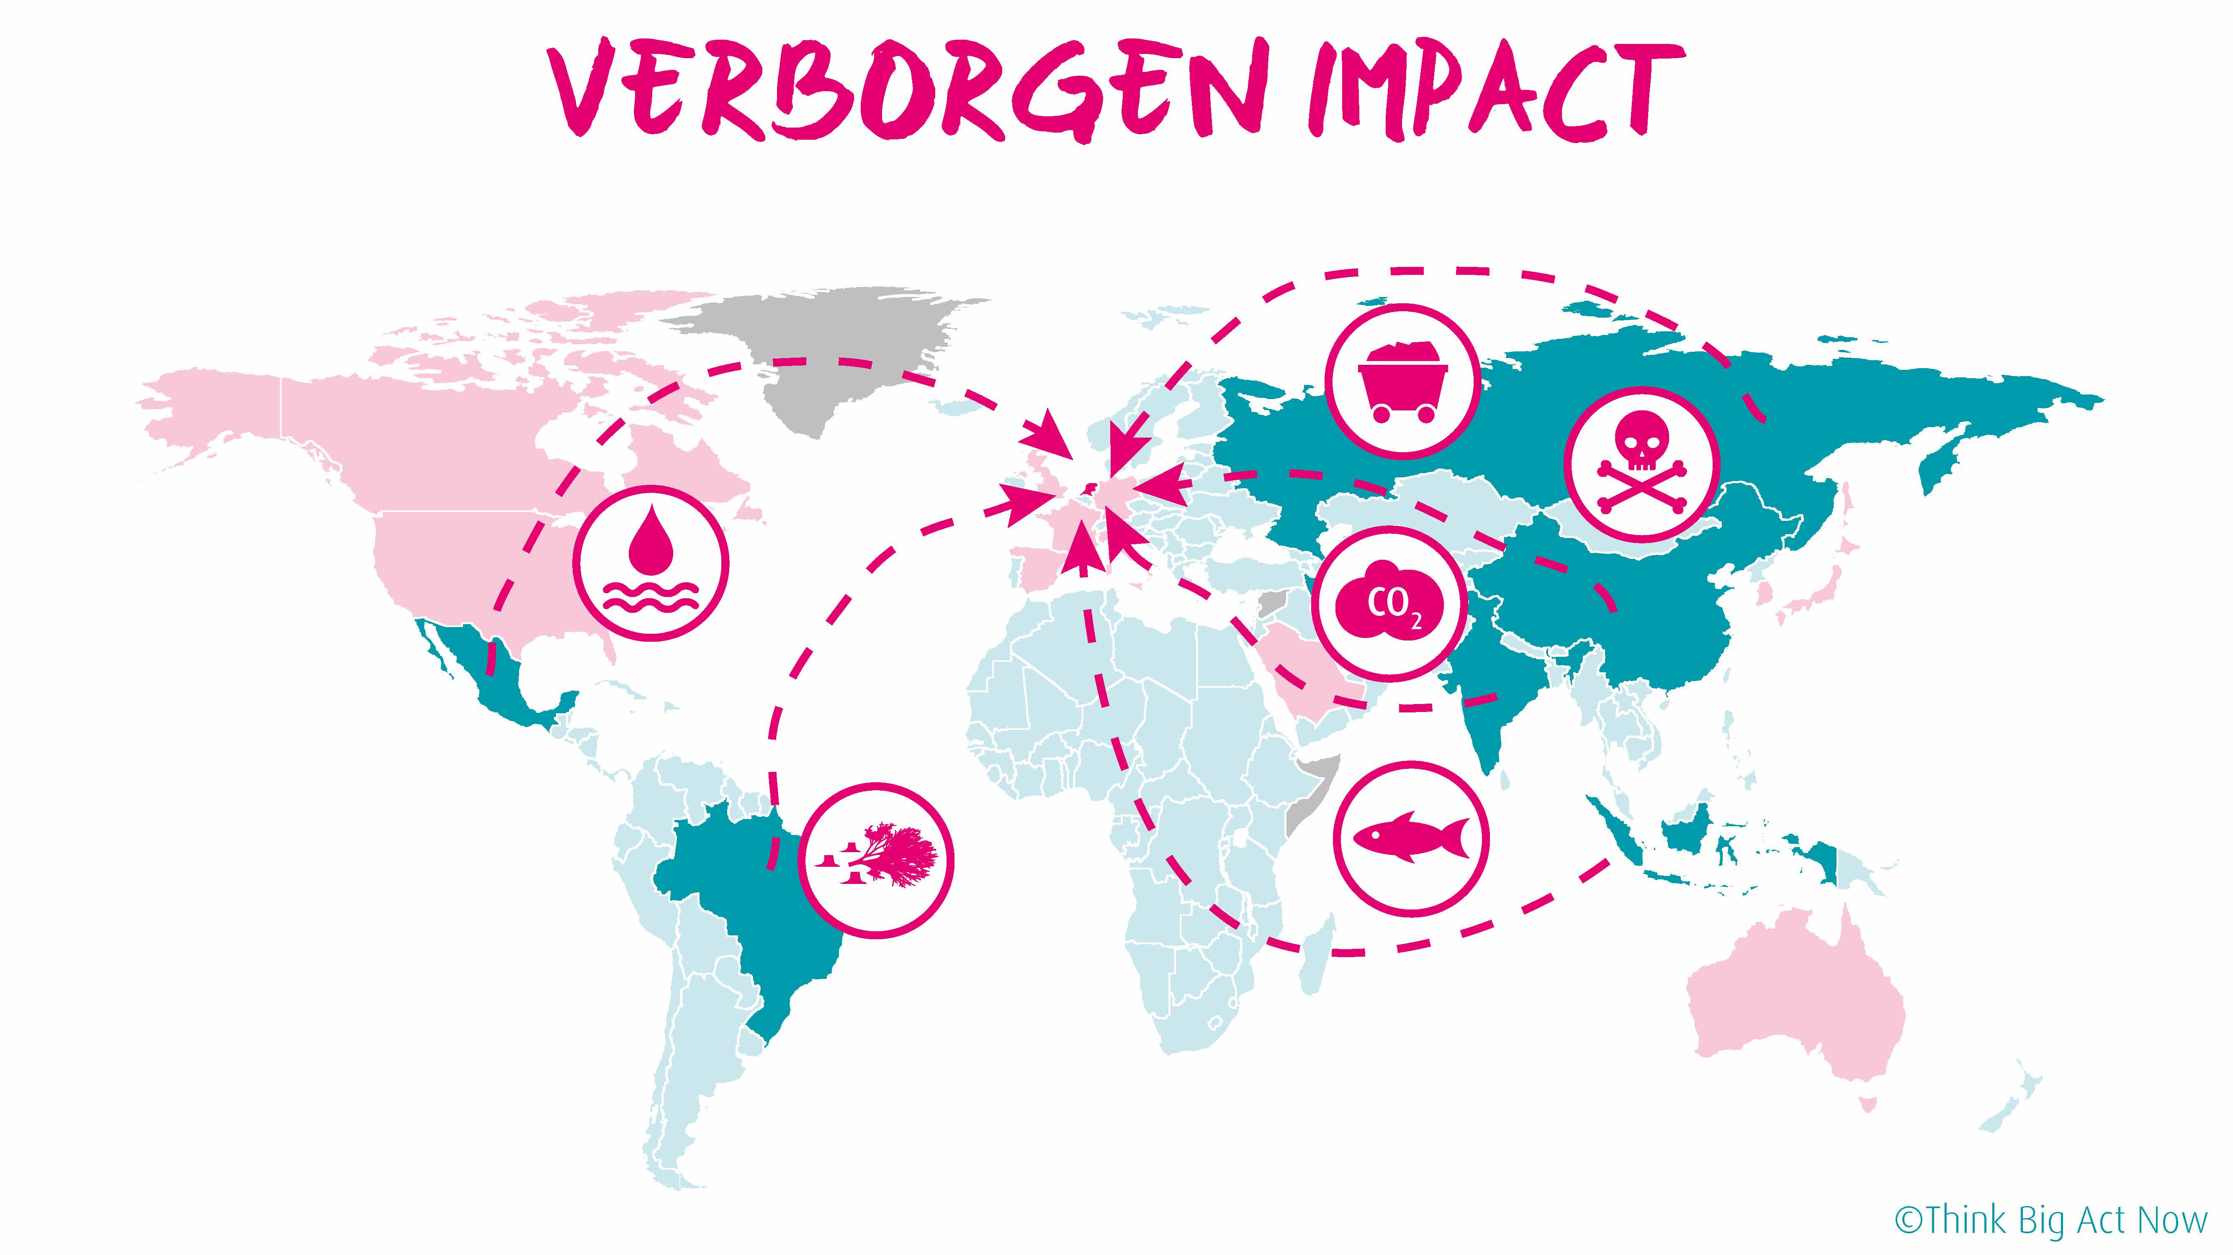
Notes:
Probleem - deel 2
- De productie veroorzaakt in de productielanden verschillende soorten impact
- De impact van rijke landen is daarmee ook verplaatst naar lagelonenlanden
===
Bij die productie ontstaan allerlei soorten impacts. En dat gaat niet alleen over CO2 uitstoot, er zijn heel veel verschillende soorten impacts, die allemaal heel belangrijk zijn. Als je er een niet tackelt, dan hebben we nog steeds een groot probleem.
Gaat over:
- zoet water,
- landgebruik,
- ontbossing,
- mensen (landroof, uitbuiting, te lage lonen, klimaatverandering treft arme landen het hardst),
- druk op natuurlijke hulpbronnen,
- vervuiling en
- druk op grondstoffen (delfstoffen).

Slide 5
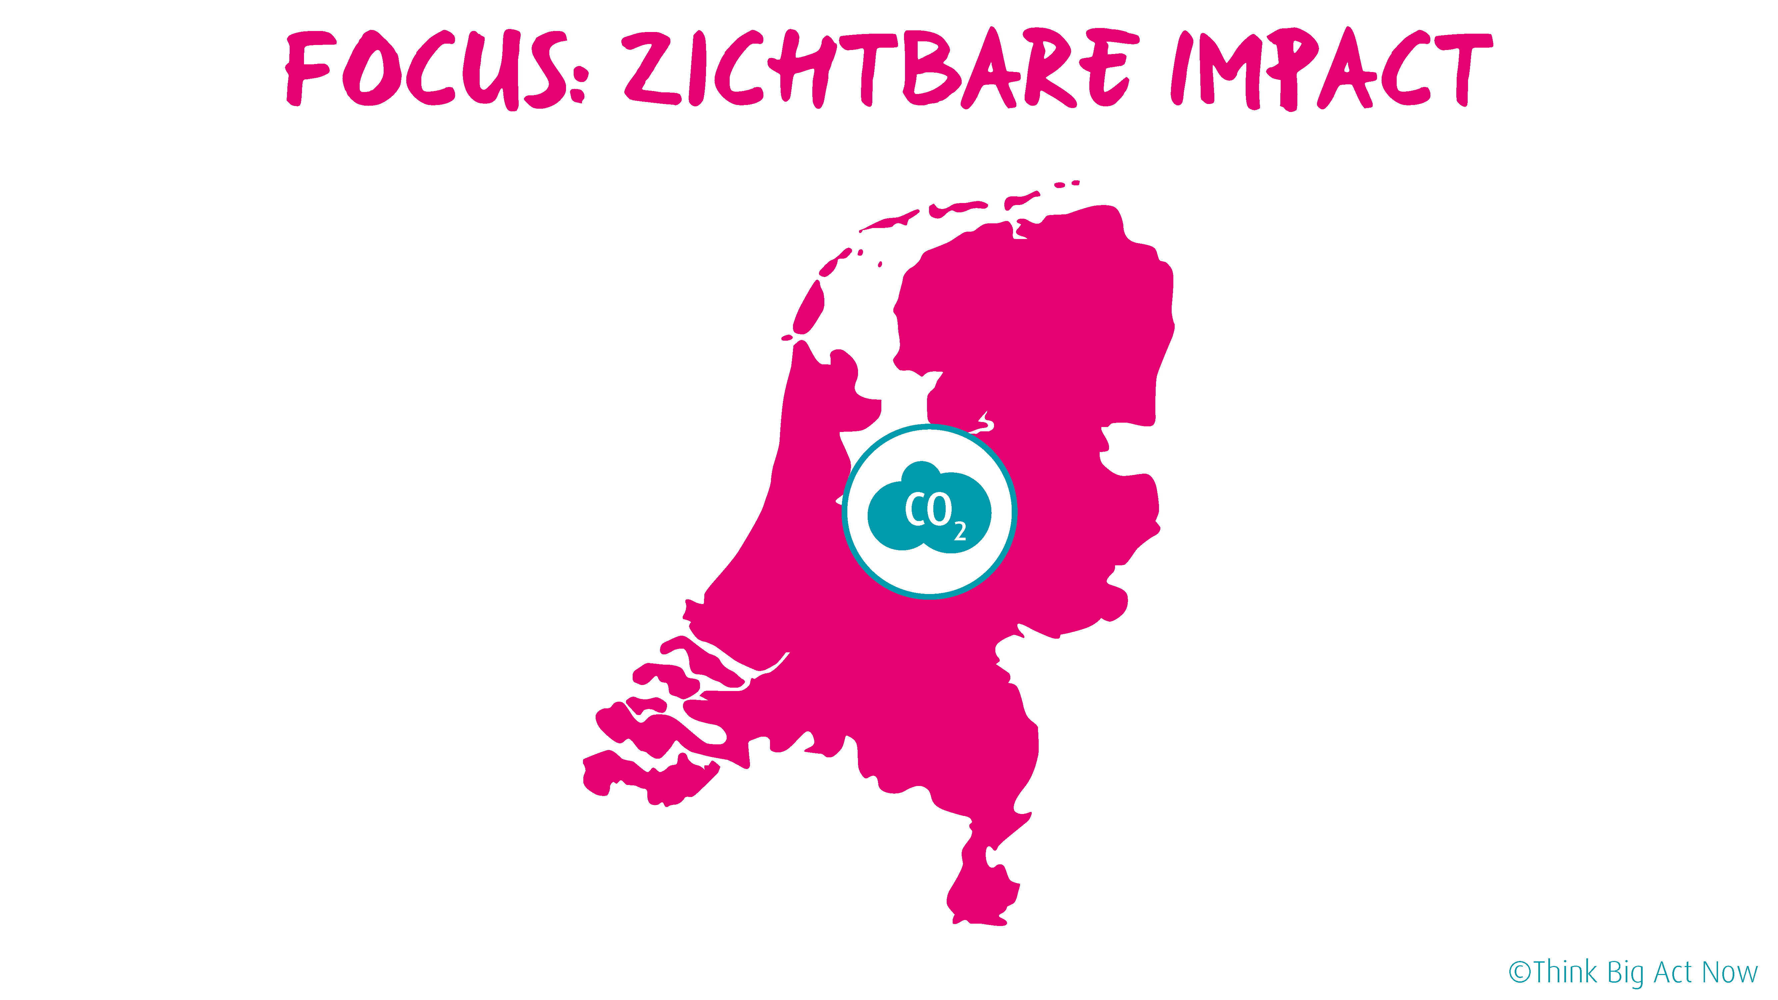
Notes:
En wat doen we? We focussen op CO2 uitstoot binnen Nederland. En dan laat je dus een hele hoop weg.

Slide 6
Notes:
Meestal als je dus met mensen praat over wat is duurzaamheid en hoe doe je dat, dan zijn we bezig met CO2 uitstoot tijdens gebruik, dus tijdens het autorijden, het verwarmen van ons huis, en installeren we ledlampen.

Slide 7
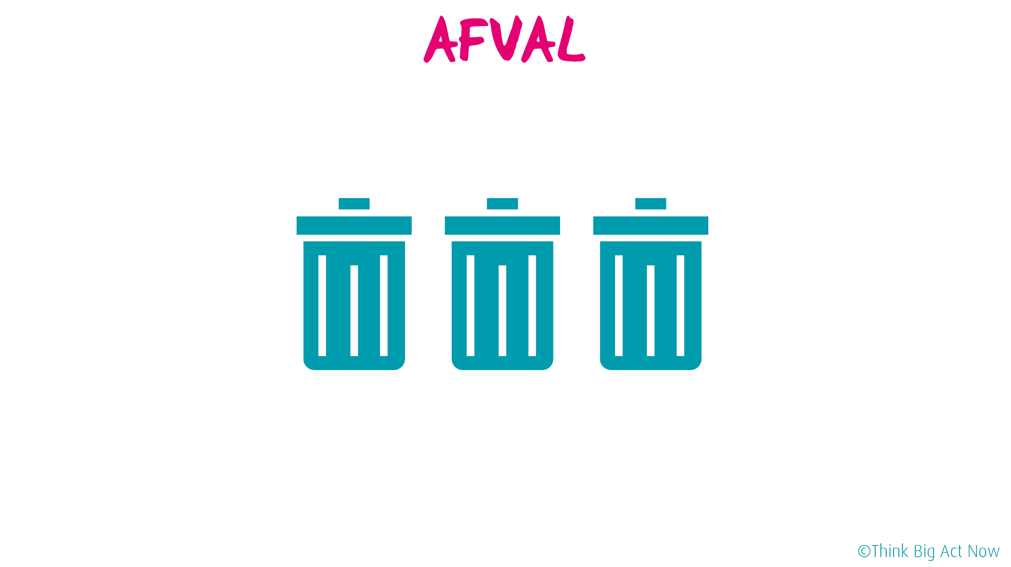
Notes:
Of we hebben het over afval, dat hoor je natuurlijk ook vaak. Maar zoals we nu weten uit die case van de laptop, is dat heel klein. Echt de grote impact zit in het maken van alles wat we hier willen.

Slide 8
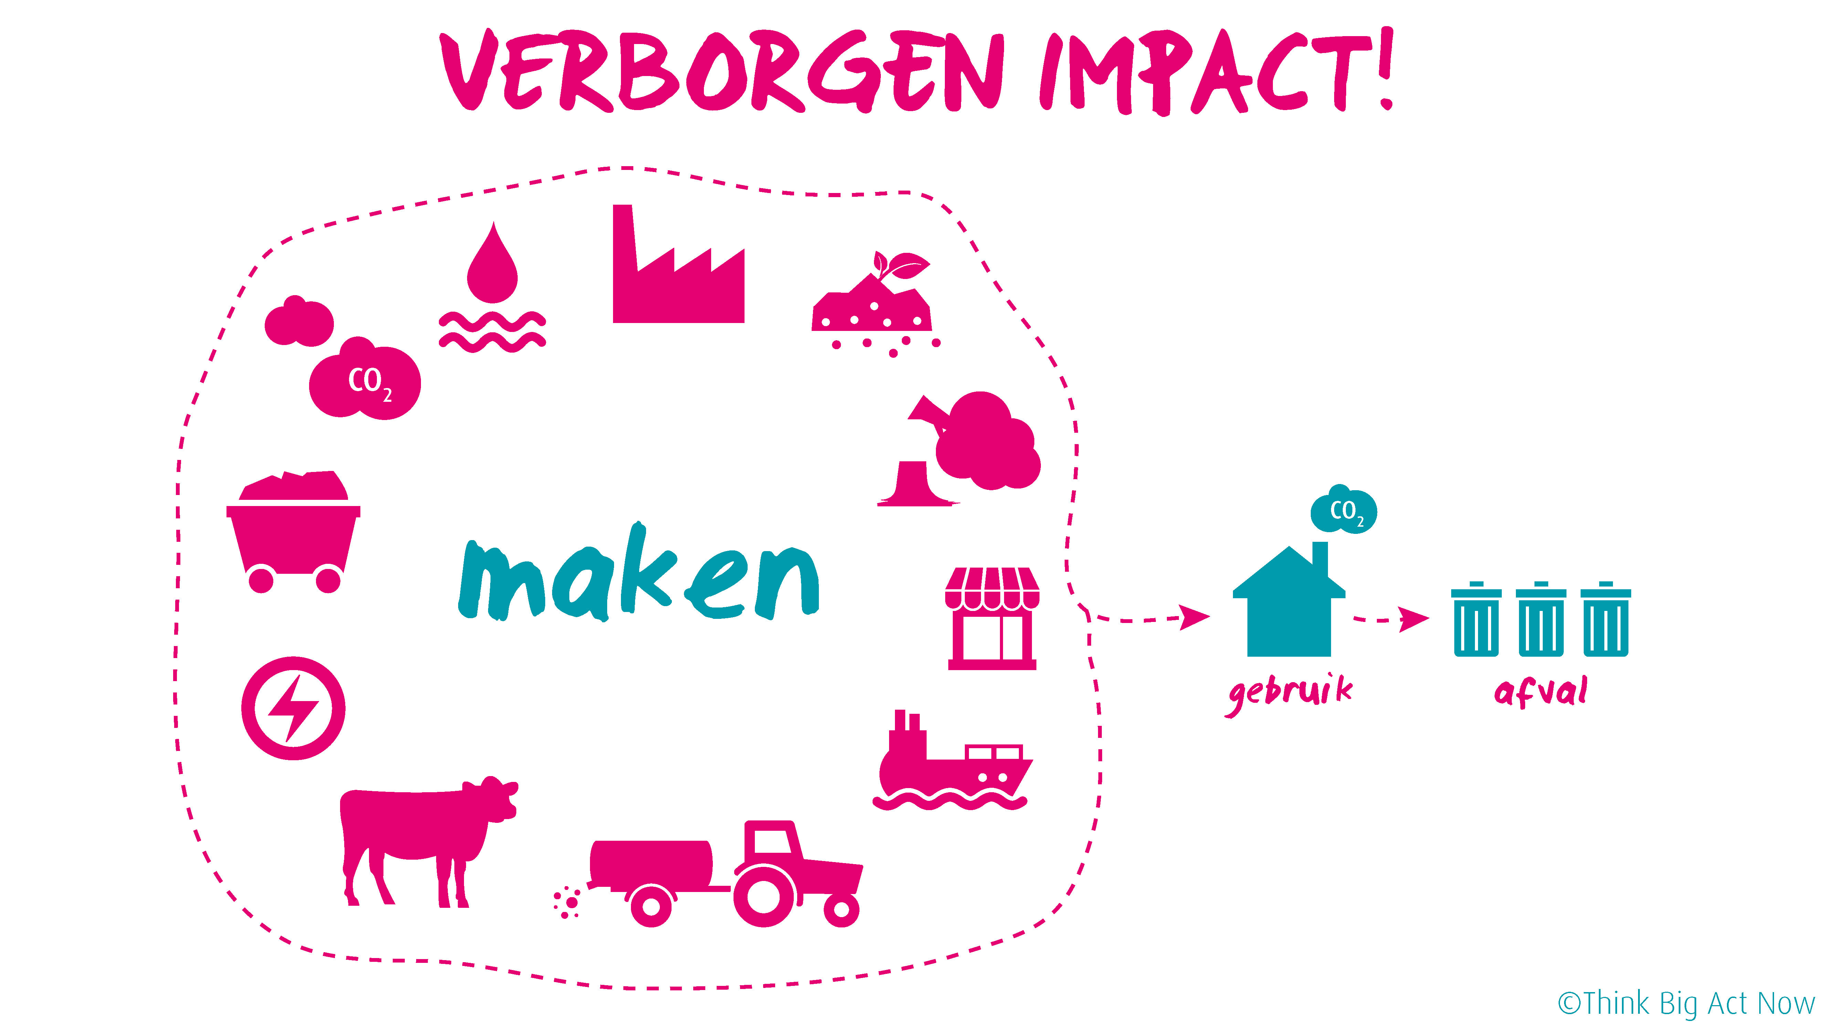
Notes:
Echt de grote impact zit in het maken van alles wat we hier willen.

Slide 9
Notes:
In deze slide vertel je dat in Nederland de focus ligt op het topje van de ijsberg: de zichtbare impact. 80% van de impact is verborgen en dat is ontzettend veel! Maar, je wilt het publiek niet teneergeslagen laten gaan. Dus draai het om! 80% is een blinde vlek! En als we die zien en aanpakken, dan hebben we 5x zoveel slagkracht!

Slide 10
Notes:
Bij deze slide is de hoofdessentie het benadrukken en inzicht geven dat er sprake is van een probleem. We ‘gebruiken’ namelijk meer aardes dan we hebben, namelijk maar 1. We overbelasten het natuurlijke systeem en ondermijnen daarmee ons eigen welzijn.

Slide 11
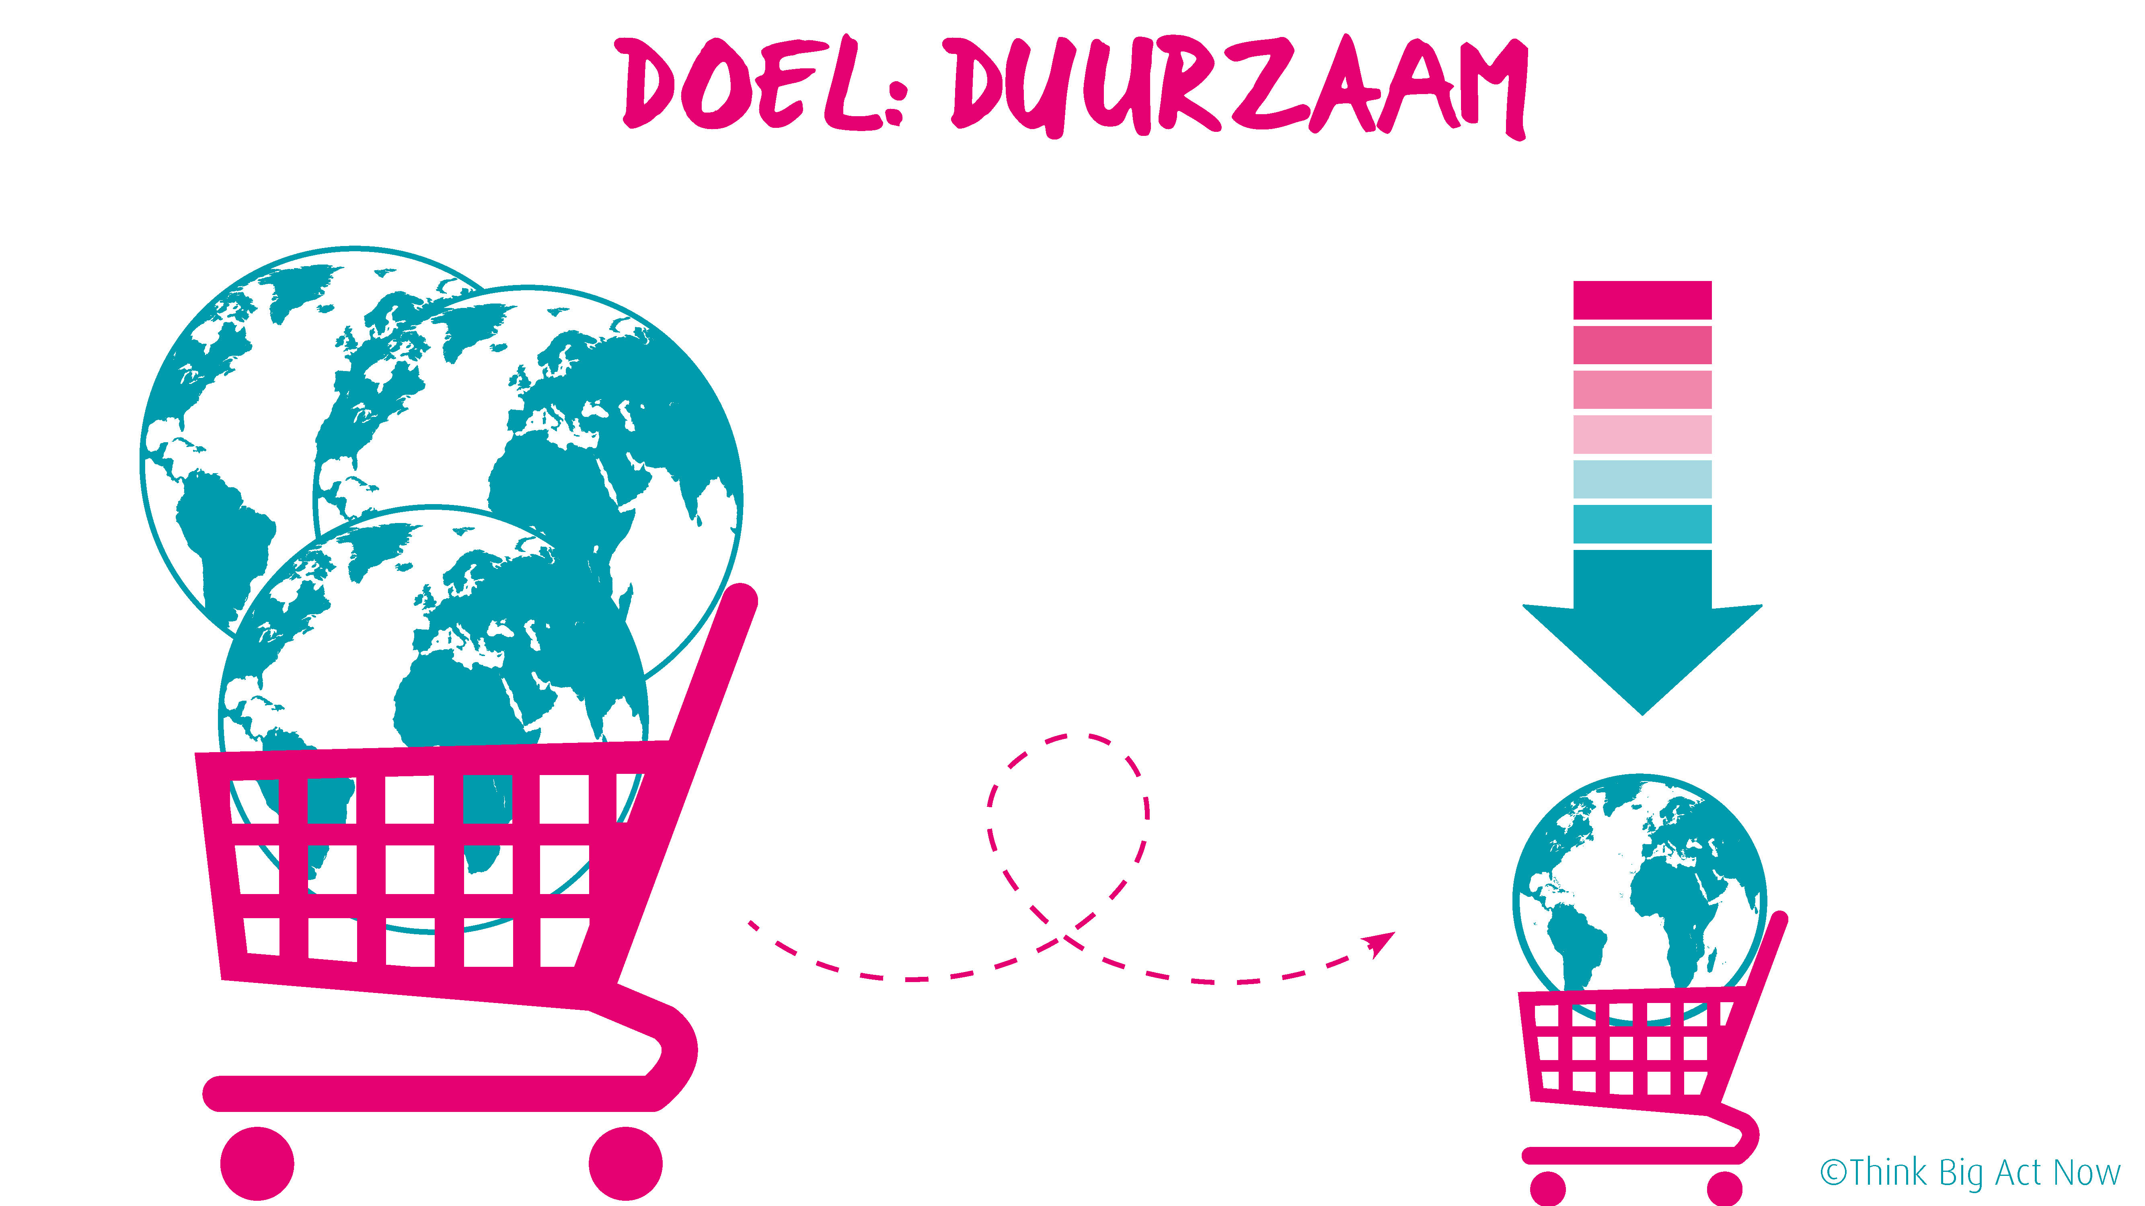
Notes:
Duurzaam: De schadelijke impact blijft binnen de draagkracht van de aarde
We leven in NL alsof we 3,5 Aardes hebben, en we hebben er maar 1.
Binnen de draagkracht van de planeet betekent voor de gemiddelde NLer dus ongeveer driekwart van de impact eraf.
Dat is veel, maar geeft ook concrete houvast.

Slide 12
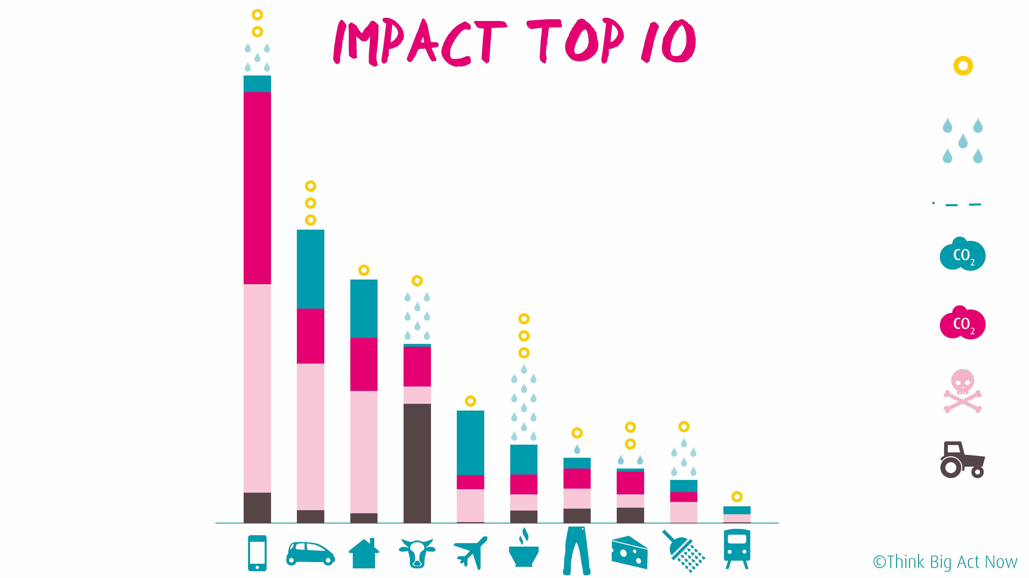
Notes:
Daar is ‘ie dan! De impact top 10. Leg uit welke onderdelen er in de top 10 staan en op welke plek ze staan.
Je wilt de volgende zaken overbrengen (doelen):
- Je onderbuikgevoel niet altijd goed werkt
- Ga met de grote dingen aan de slag, dan zetten je acties tenminste zoden aan de dijk!
- De grote impact vaak verborgen zit en niet wordt meegeteld

Slide 13
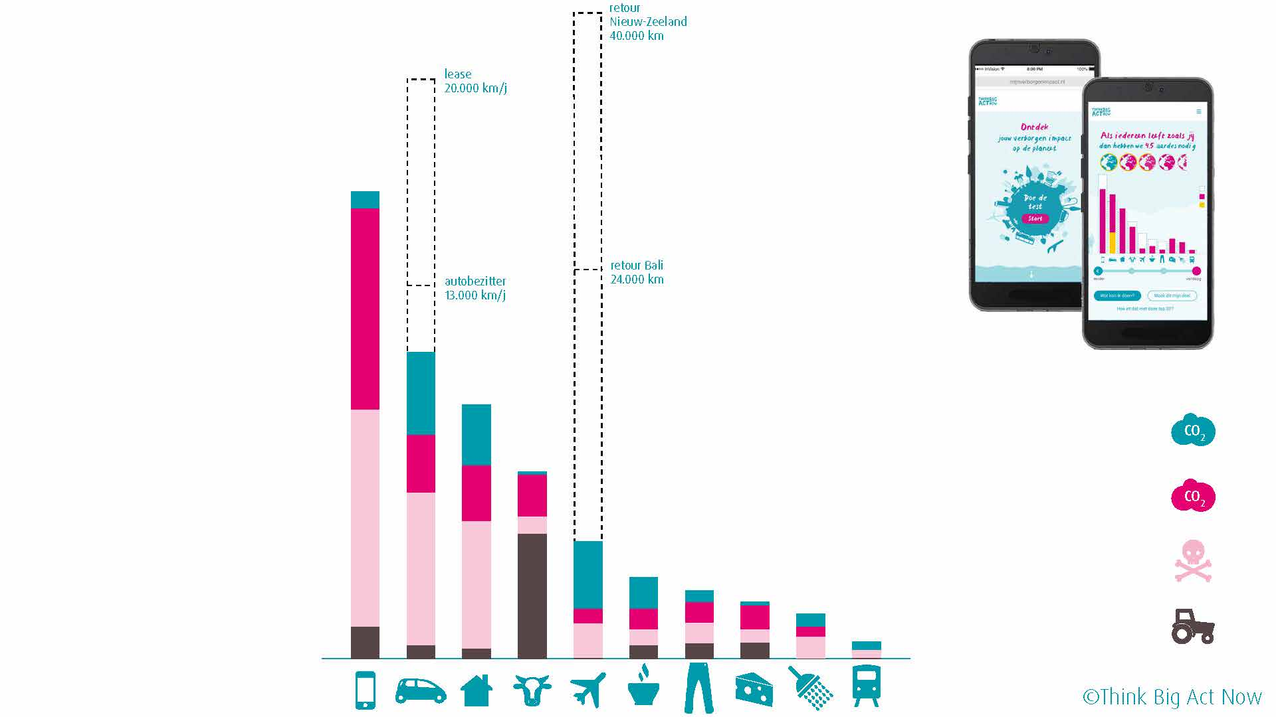
Notes:
Schaalbaar:
- De top 10 gaat over de gemiddelde Nederlander, niet iedereen is gemiddeld.
- Daarom is de top 10 gedigitaliseerd, zodat je je eigen top 10 in kaart kunt brengen.
- Breng nuance aan bij bijv. rijden en vliegen.

Slide 14
Notes:
Verwijs hier naar mijnverborgenimpact.nl, waar je publiek zelf de tool in kan vullen om te zien waar hun grootste impact en dus hun grootst slagkracht ligt.

Slide 15
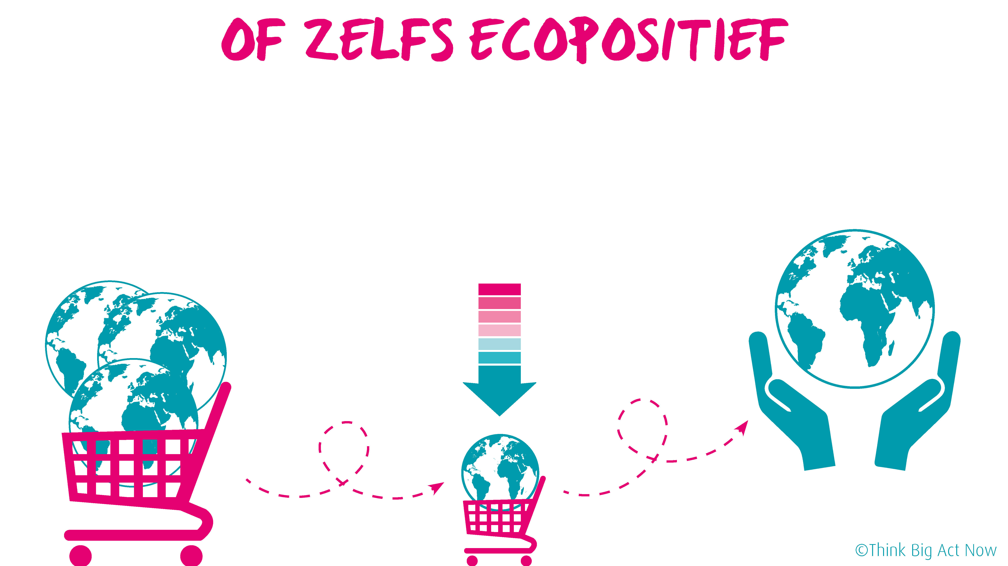
Notes:
Eco-positief: Meer positieve impact op het ecosysteem dan schadelijke impact
Dit lukt als je bijvoorbeeld in je werk aan de slag gaat met verduurzaming. Of als je andere mensen kunt insprieren om ook te verduurzamen. Door deze presentatie te geven ben jij ook eco-positief bezig! Dat is super tof en dat mag je zeker laten merken aan je publiek!

Slide 16
Notes:
Je ben natuurlijk niet alleen consument, je hebt diverse rollen in je leven. Die bieden allemaal kansen om eco-positieve waarde toe te voegen!

Slide 17
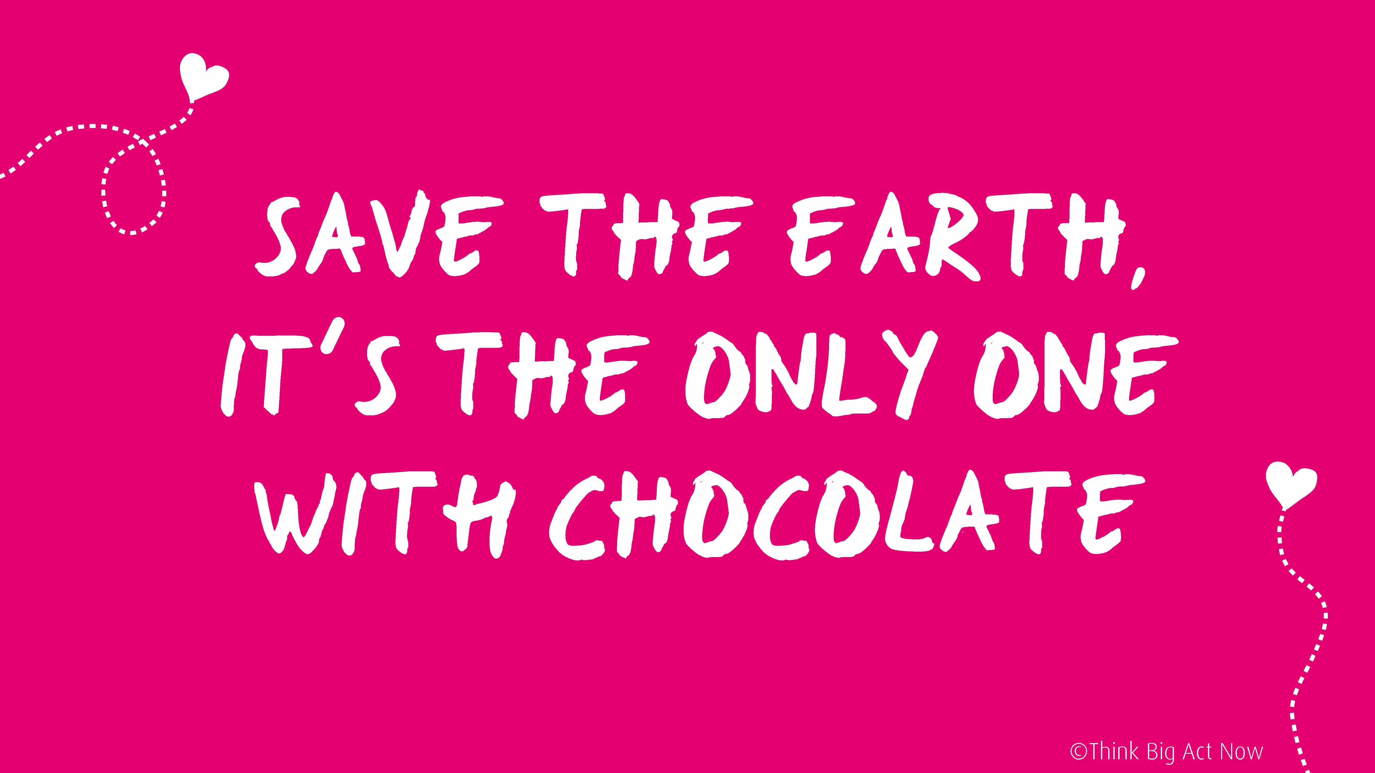
Notes:
Benadruk nog eens de kern: Als je wil verduurzamen, ga dan aan de slag met de grote dingen eerst. Breng deze in kaart en ga daarmee aan de slag. Dat zet gewoon de meeste zoden aan de dijk.
En vergeet niet, het belangrijkste is om te genieten van de reis! Doe vooral dingen waar je blij van wordt!
Tip: je mag hier ook een eigen slogan gebruiken, als hij maar uplifting is!

